Slide 1
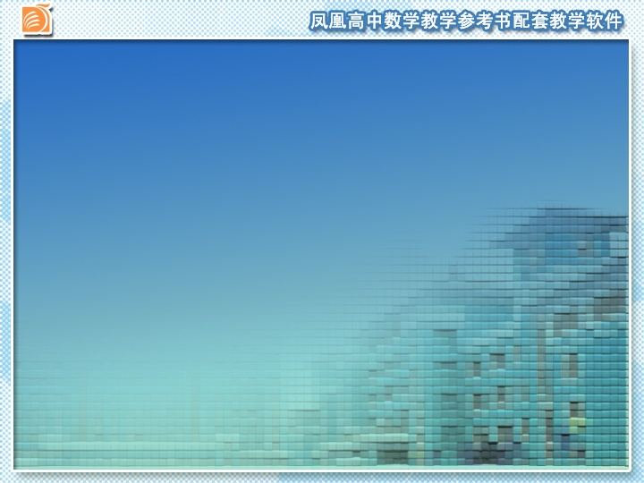
高中数学 必修2
2.1.3 两条直线的平行与垂直（2）

Slide 2
复习回顾
1．利用两直线的斜率关系判断两直线的平行关系
①斜率存在， l₁∥l₂ ⇔ k₁＝k₂，且截距不等；
②斜率都不存在．
注：若用斜率判断，须对斜率的存在性加以分类讨论．
2．利用两直线的一般式方程判断两直线的平行关系
l₁：A₁x＋B₁y＋C₁＝0，l₂：A₂x＋B₂y＋C₂＝0，
则l₁∥l₂ ⇔ A₁B₂－B₁A₂＝0，且A₁C₂－C₁A₂≠0或B₁C₂－B₂C₁≠0 ．
3．利用直线系解题
已知l₁∥l₂，且l₁的方程为Ax＋By＋C₁＝0，则设l₂的方程为Ax＋By
＋C′＝0(C ′≠C) ，

Slide 3
情境问题
能否利用两直线的斜率关系或直接利用直线的一般式方程来判断两直线的垂直关系呢？如何判断，又如何利用这一关系解题呢？

Slide 4
数学建构
两直线垂直．
已知直线l₁⊥l₂，
①若l₁，l₂的斜率均存在，设l₁：y＝k₁x＋b₁，l₂：y＝k₂x＋b₂
则k₁·k₂＝－1；
②l₁，l₂中有一条直线斜率不存在，
则另一条斜率为0．
y
l₂
l₂
y
O
x
O
x
l₁
l₁

Slide 5
数学应用
例1．已知四点A(5，3)，B(10，6)，C(3，－4)，D(－6，11).
求证：AB⊥CD.
变式练习：
(1)已知直线l₁的斜率k₁＝ ，直线l₂经过点A(3a，－2)，B(0，a²＋1)，且l₁⊥l₂，求实数a的值．
(2)求过点A(0，－3)，且与直线2x＋y－5＝0垂直的直线的方程．

Slide 6
数学建构
两直线垂直．
③已知l₁：A₁x＋B₁y＋C₁ ＝0，l₂：A₂x＋B₂y＋C₂＝0，
则l₁⊥l₂⇔A₁A₂＋B₁B₂＝0 ．
注：设l：Ax＋By＋C＝0，与直线l垂直的直线可设为：Bx－Ay＋n＝0

Slide 7
数学应用
(3)已知直线l ′与直线l：3x＋4y－12＝0互相垂直，且与坐标轴围成的三角形面积为6，求直线l ′的方程．

Slide 8
数学应用
例2．已知三角形的三个顶点分别为A(2，4)，B(1，－2)，C(－2，3)，求：AC边上的高BE所在直线的方程.

Slide 9
数学应用
例3．如图在路边安装路灯，路宽MN长为23米，灯杆AB长2.5米，且与灯柱BM成120°角，路灯采用锥形灯罩，灯罩轴线AC与灯杆AB垂直，当灯柱BM高为多少米时，灯罩轴线AC正好通过道路路面的中线?(精确到0.01米)
A
B
N
M
C

Slide 10
数学应用
(4)已知直线l₁:mx+y－(m+1)＝0与l₂:x+my－2m＝0垂直，求m的值 ．
(5)若直线(a＋2)x＋(1－a)y－3＝0与(a－1)x＋(2a＋3)y＋2＝0互相垂直，则实数a＝______．
(6)已知三条直线的方程分别为：2x－y＋4＝0，x－y＋5＝0与2mx－3y＋12＝0．若三条直线能围成一个直角三角形，求实数m的值．
(6′)已知三条直线的方程分别为：2x－y＋4＝0，x－y＋5＝0与2mx－3y＋12＝0．若三条直线能围成一个三角形，求实数m的取值范围．

Slide 11
小结
1．利用两直线的斜率关系判断两直线的垂直关系．
2．利用直线的一般式方程判断两条直线的垂直关系．
l₁：A₁x＋B₁y＋C₁＝0，l₂：A₂x＋B₂y＋C₂＝0，
则l₁⊥l₂ ⇔ A₁A₁＋B₁B₂＝0．
3．利用直线系解题
已知l₁⊥l₂，若l₁的方程为Ax＋By＋C＝0，则l₂的方程可设为
Bx－Ay＋C＝0或－Bx＋Ay＋C＝0．

Slide 12
作业
P96习题第5，7题．

